Slide 1
Объединение «Техническое моделирование и экология».
Руководитель:
Гаджиибрагимова Е.Г.

Slide 2
Расписание:
понедельник - 16.30-18.55
вторник – 16.30-18.10
четверг - 16.30-18.55
пятница - 16.30-18.10
-

Slide 3
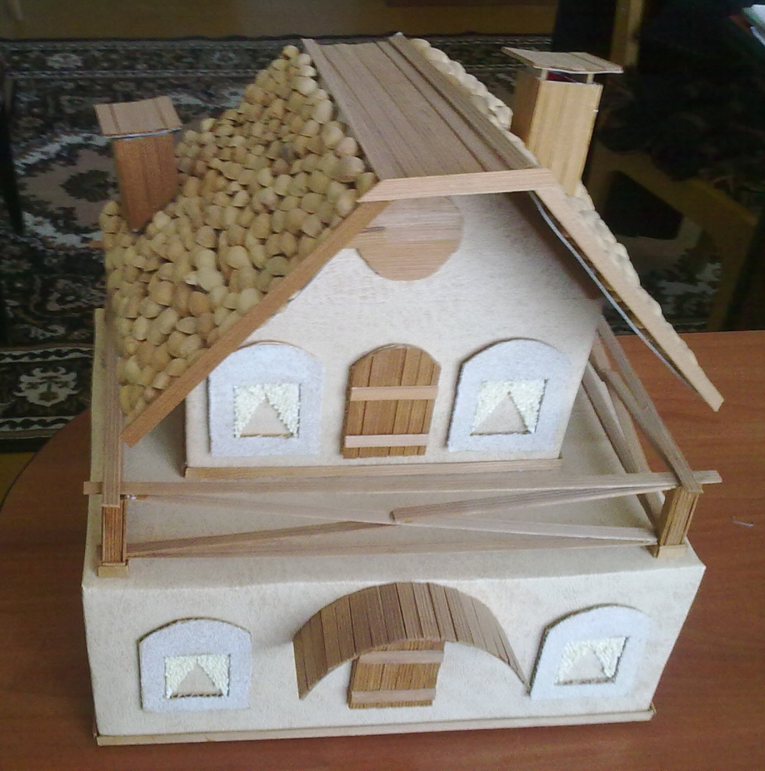
Работы из природного материала.

Slide 4
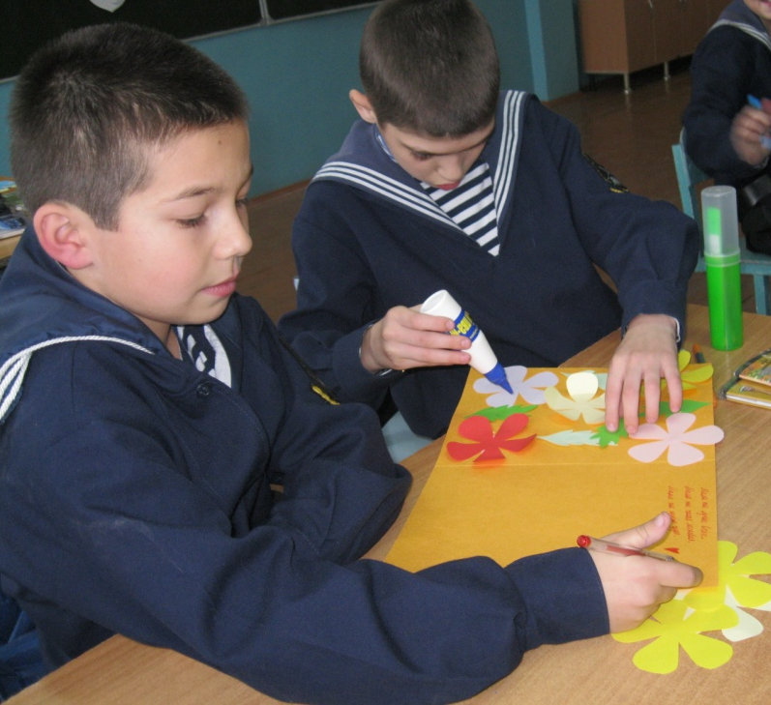
Изготовление открытки.1-ый год обучения.

Slide 5
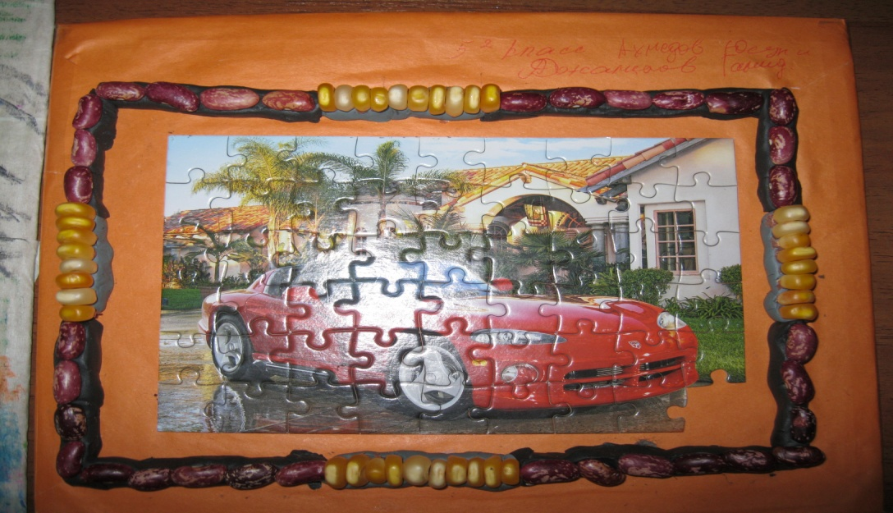
Выставка работ 1-го года обучения.

Slide 6
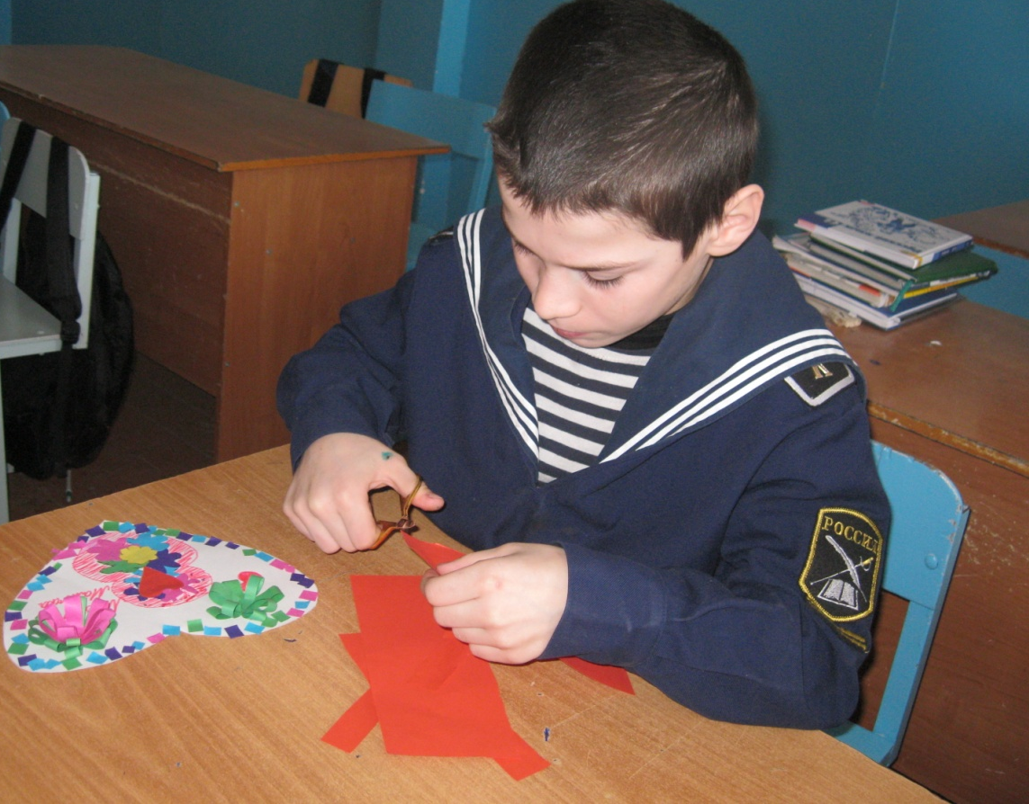

Slide 7
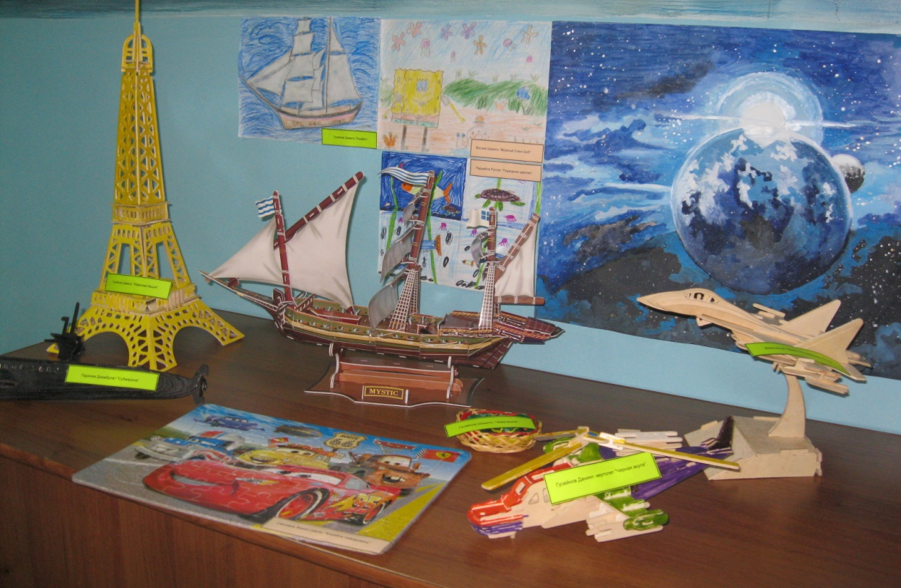

Slide 8
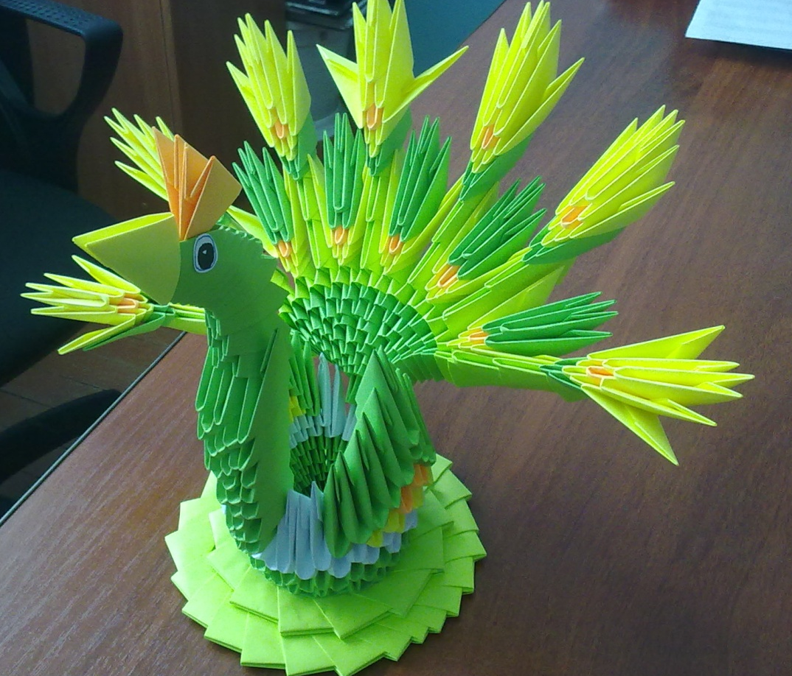
Лебедь и жар-птица в технике оригами.

Slide 9
Зайчик и ваза в технике оригами.

Slide 10
«Корзина с цветами».

Slide 11
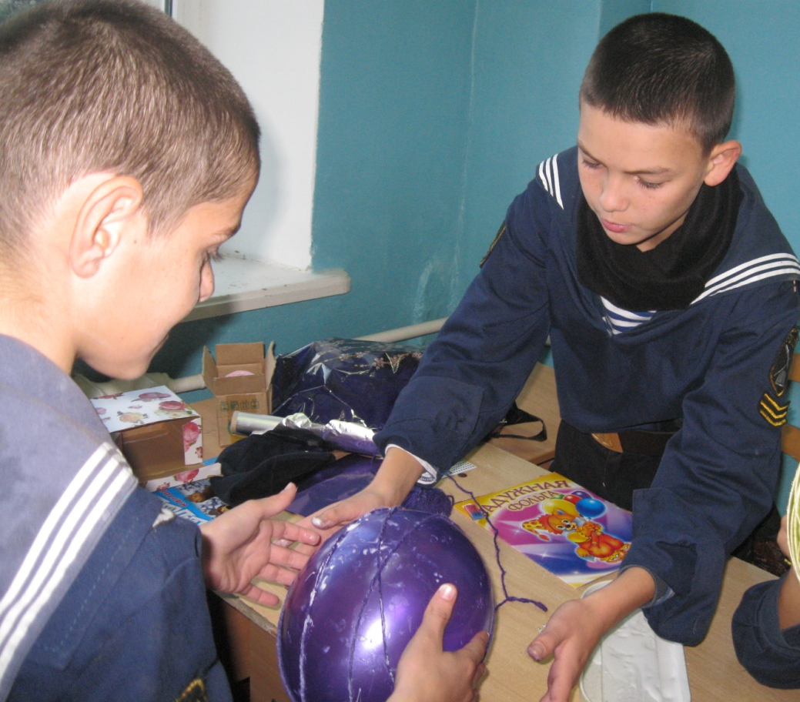
Готовим подарки родителям.

Slide 12
Подарки своими руками.

Slide 13
«Веселые музыканты».

Slide 14
Работы в технике квиллинг

Slide 15
«Цветочное панно»-объемный квиллинг. (коллективная работа).

Slide 16
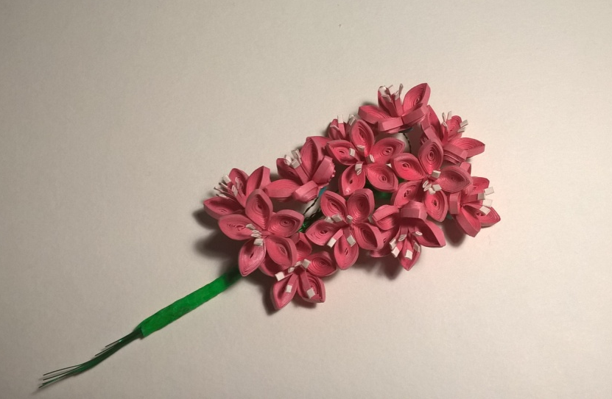
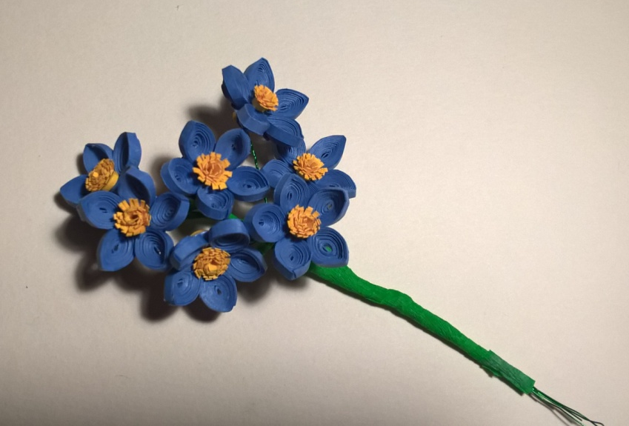
Квиллинг – цветы.

Slide 17
«Букет цветов»-квиллинг (коллективная работа).

